Slide 1
VARUMÄRKES- PLATTFORM
Februari 2024
För mer information om varumärket och plattformen kontakta
projektledare Lovisa Lindmark

Slide 2
PLATSVARUMÄRKE
MÅLGRUPP:
Invånare
Näringsliv
Besökare
MISSION: Haninge kommun är ett drivhus för människor, företag och organisationer som både vill växa, utvecklas och värdesätter hög livskvalitet.
POSITION: Haninge kommun har bästa läget för en framtid i balans. Både en del av storstaden och nära naturen.
LÖFTE: Haninge kommun erbjuder inspiration, möjligheter och nya perspektiv.
KÄRNVÄRDE: Haninge kommun kännetecknas av driv, nyfikenhet och omtänksamhet.
GEMENSAM MÅLBILD
HANINGE 2032
ORGANISATIONSVARUMÄRKE
MÅLGRUPP:
Invånare
Näringsliv
MISSION: Haninge kommun verkar för att förenkla och förbättra vardagen för alla som lever och verkar i Haninge i dag och i morgon.
POSITION: Haninge kommun är en nytänkande samhällsaktör med fokus på dialog samt en hållbar utveckling.
LÖFTE: Haninge kommun erbjuder service i ständig förbättring och genom innovativ utveckling.
KÄRNVÄRDE: Vi är drivna, nyfikna och omtänksamma.
Haninge öppnar dörrar till ett gott liv, till nyskapande och till rekreation.
Här finns det uppenbara: Havet, skogen och närheten till storstaden.
I Haninge 2032 finns en stark gemenskap, ett vardagsäventyr om hörnet och en växtkraft utöver det vanliga.
I Haninge 2032 finns utrymme för det stora och det lilla, plats för idéer och för nya perspektiv.
I Haninge finns en rörelse framåt för hållbar utveckling och för ett liv i balans, ett liv som vi skapar tillsammans.
MISSION:
Haninge kommun som arbetsgivare verkar för ett meningsfullt och hållbart arbetsliv baserat på glädje, tillit och medskapande.
ARBETSGIVARVARUMÄRKE
MÅLGRUPP:
Medarbetare
Blivande medarbetare
MÅLGRUPP:
Medarbetare
Blivande medarbetare
MISSION: Haninge kommun som arbetsgivare verkar för ett meningsfullt och hållbart arbetsliv baserat på glädje, tillit och medskapande.
POSITION: Haninge kommun är en nytänkande samhälls- aktör med växtkraft för dig som vill utveckla svar på morgondagens tillväxt- och välfärdsfrågor.
LÖFTE: Haninge kommun erbjuder tid för utveckling och rum för idéer. Tillsammans gör vi skillnad.
KÄRNVÄRDE: Vi är drivna, nyfikna och omtänksamma.

Slide 3
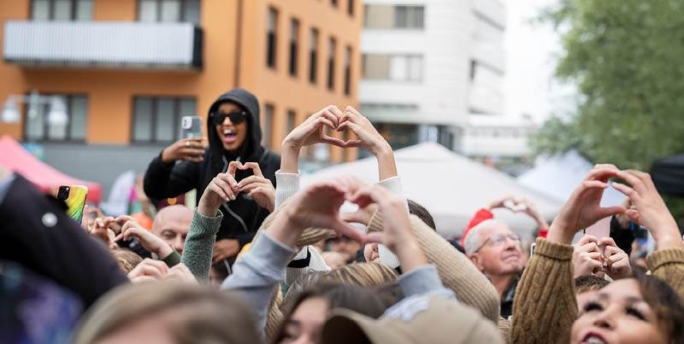
BAKGRUND

Slide 4
BAKGRUND
Varumärket hjälper oss att definiera vilka vi är och vill vara, för vår omvärld, men även för oss själva.

Slide 5
Ett starkt varumärke
BAKGRUND
Vårt varumärke är den uppfattning, den bild, som omvärlden har av vår organisation. Vi blir inte bedömda för vad vi är utan för vad andra tror att vi är. Därför är det nödvändigt att planmässigt och konsekvent lyfta fram det som är positivt, särskiljande och konkurrenskraftigt.
En varumärkesplattform är ett stöd och verktyg för alla i organisationen. I varumärkesplattformen formuleras, på ett enkelt och begripligt sätt, hur vi gemensamt ska kommunicera för att skapa och stärka en attraktiv och tydlig bild av Haninge kommun. Innehållet i en varumärkesplattform berör alla anställda inom organisationen. Varje gång omvärlden möter organisationen, till exempel i form av annonser, personliga möten eller genom ett samtal till växeln, skapas en föreställning om varumärket.
Målet med varumärkesplattform:
Tydliggöra för utvalda målgrupper vad vi står för
Förenkla rutiner kring hur vi kommunicerar och presenterar oss
Förenkla för framtida beslut

Slide 6

BAKGRUND
Varumärkesförflyttning
2023-2032
2023
Okänd
Ytterförort
Långt bort
Upplevd otrygghet
Destinationer, kommundelar
Skolrykte
”Krångligt”
Medborgardialog och samverkan
Identitet egna arbetsplatsen
2032
Känd
Regional stadskärna och stadskänsla
Känslomässigt närmare
Trygghet
En kommun
Känd för bra skolor
Snabbt, enkelt, digitalt
Ökad dialog, mer inflytande och påverkan
Identitet kommun
Vilka är vi idag och hur uppfattas vi?
Vilka kan och vill vi vara?
Hur kommer vi dit?

Slide 7
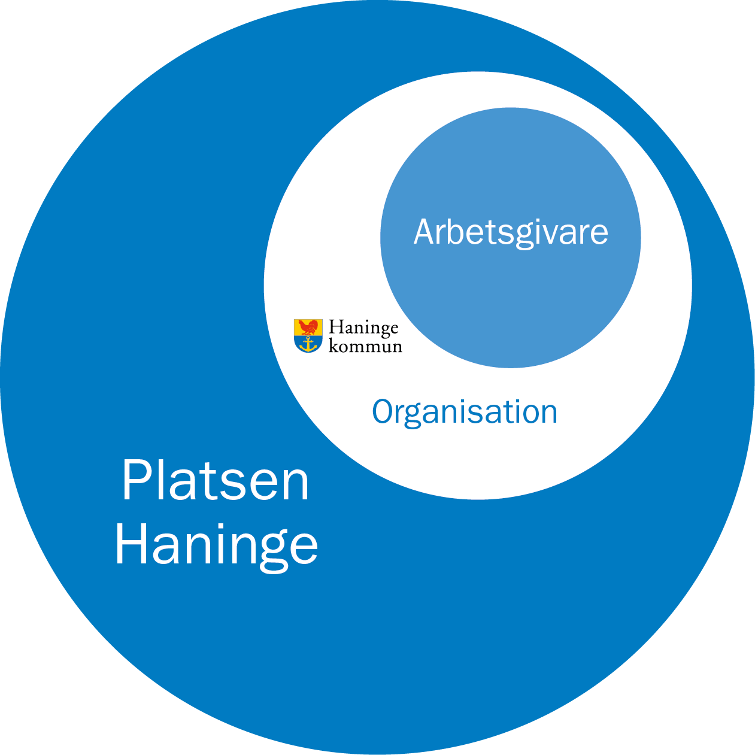
BAKGRUND | Våra modeller
Haninges varumärkesutveckling
Haninges strategiska fördelar – en unik kombination
Varumärkesplattform
syfte
Vilka är vi idag och hur uppfattas vi?
Vilka kan och vilka vill vi vara?
Hur kommer vi dit?
Varumärkesplattformen är vårt gemensamma verktyg när vi utvecklar och pratar om Haninge. Den hjälper oss definiera vägval framåt, styra och kommunicera enhetligt.
Attraktiv plats
Attraktiv organisation
Attraktiv arbetsgivare
Vad Haninge
erbjuder
Vad målgrupperna vill ha
Vad ”konkurrenterna” eller andra aktörer erbjuder
Varumärkesplattform
MÅLGRUPPER: Besökare, invånare, näringsliv, medarbetare.
MISSION: Beskriver Haninges uppdrag, vilka vi är och varför vi finns till.
POSITION: Beskriver vem Haninge är i förhållande till andra kommuner /aktörer. Vilken plats Haninge vill ta och hur Haninge vill uppfattas av målgruppen.
LÖFTE: Beskriver vad Haninge lovar målgruppen utifrån vad målgruppen vill ha, behöver och vad Haninge vill erbjuda.
KÄRNVÄRDE: Beskriver hur Haninge agerar, tänker och gör konkret i vardagen för att kunna leverera löfte position och mission.
MÅLBILD
Målbilden är långsiktig och beskriver den gemensamma riktningen för de tre varumärkena.

Slide 8
BAKGRUND | Våra modeller
Haninges unika kombination
Vad Haninge
erbjuder
Vad målgrupperna vill ha
Haninges strategiska fördelar,
en unik kommunikation
Vad ”konkurrenterna” eller andra aktörer erbjuder

Slide 9
BAKGRUND | Våra modeller
Syfte varumärkesplattform
Varumärkesplattformen är vårt gemensamma verktyg när vi utvecklar och pratar om Haninge.
Den hjälper oss definiera vägval framåt, styra och kommunicera enhetligt.
Attraktiv plats
Attraktiv organisation
Attraktiv arbetsgivare

Slide 10
BAKGRUND | Våra modeller
Varumärkesplattform
MÅLGRUPPER: Besökare, invånare, näringsliv, medarbetare.
MISSION: Beskriver Haninges uppdrag, vilka vi är och varför vi finns till.
POSITION: Beskriver vem Haninge är i förhållande till andra kommuner /aktörer. Vilken plats Haninge vill ta och hur Haninge vill uppfattas av målgruppen.
LÖFTE: Beskriver vad Haninge lovar målgruppen utifrån vad målgruppen vill ha, behöver och vad Haninge vill erbjuda.
KÄRNVÄRDE: Beskriver hur Haninge agerar, tänker och gör konkret i vardagen för att kunna leverera löfte position och mission.
MÅLBILD
Målbilden är långsiktig och beskriver den gemensamma riktningen för de tre varumärkena.

Slide 11
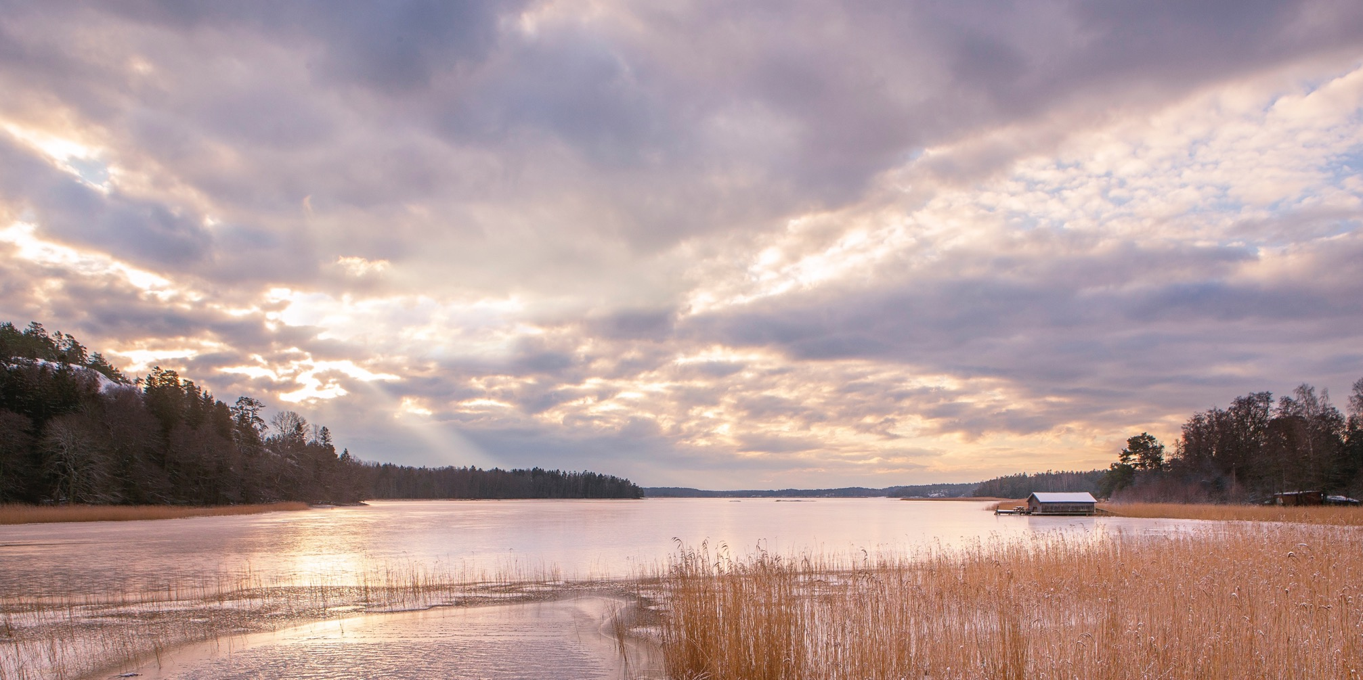
PLATSVARUMÄRKET
MÅLGRUPP: INVÅNARE, NÄRINGSLIV, BESÖKARE

Slide 12

PLATSVARUMÄRKE | MISSION | Vad, varför och för vem är platsen Haninge
Haninge verkar som ett drivhus för människor, företag och organisationer som både vill växa, utvecklas och värdesätter hög livskvalitet.
Haninge verkar som ett drivhus – en tydlig symbol för växtkraft och utveckling. Missionen visar att vi aktivt eftersträvar samverkan mellan människor, företag och organisationer. Vi vill möta utmaningar, problem och utvecklingsmöjligheter tillsammans.
Haninge är en plats med höga ambitioner som erbjuder ett gott liv genom hela livet. I Haninge behöver man inte välja mellan tillväxt och livskvalitet, här får man både och. Haninge ska vara ett självklart val att vilja bo i och flytta till.

Slide 13
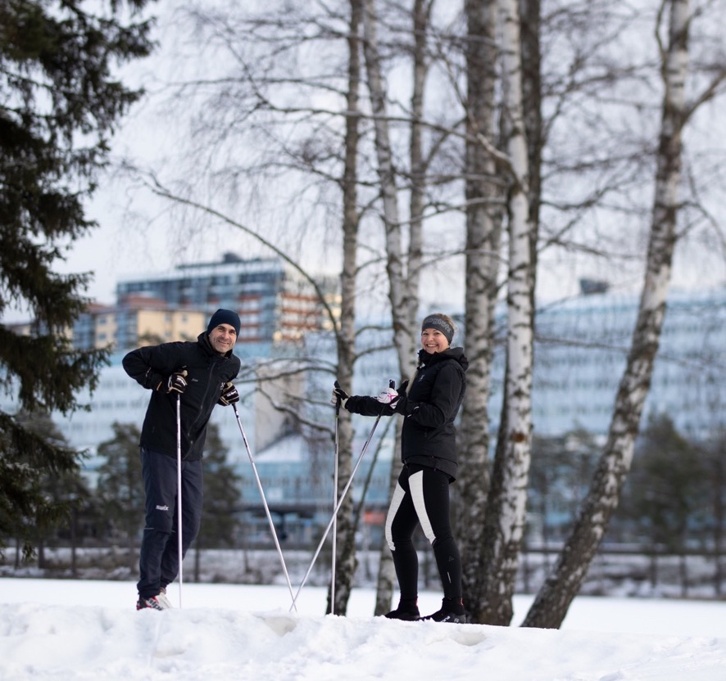
PLATSVARUMÄRKE | POSITION | Vilken plats vill Haninge ta, och hur vill vi uppfattas?
Haninge har bästa läget för en framtid i balans. Både en del av storstaden och nära naturen.
Haninge har det bästa läget både för att bo och arbeta i, att besöka och för företag att etablera, investera och driva verksamhet i. Haninge är en av åtta regionala stadskärnor och ett nav för utveckling på Södertörn. Här finns det sköna, det natur- och skärgårdsnära och samtidigt storstadens fördelar – ett Sverige i miniatyr.​
Haninge ska upplevas som en plats i balans – balans för människan, naturen och samhället. Haninge ska vara en plats för det som är viktigt på riktigt, här finns förutsättningar för människor att skapa en meningsfull och trygg tillvaro. Här ska tillväxt och expansion stå i samklang med människors, naturens, företagens och samhällets behov. Haninge är, kort sagt, en plats man vill bo på och flytta till.​

Slide 14
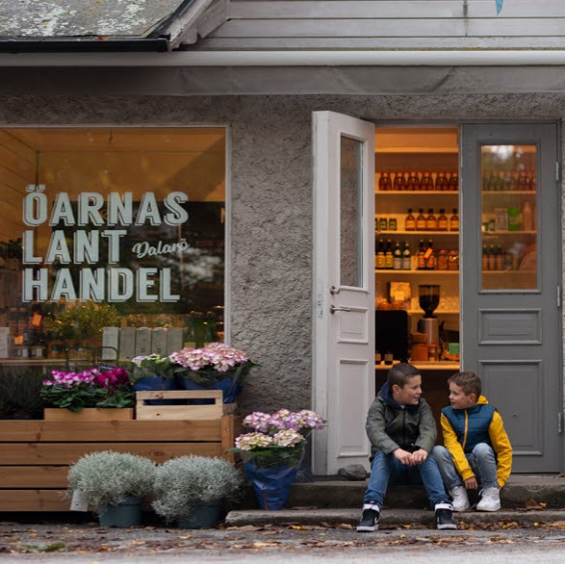
PLATSVARUMÄRKE | LÖFTE | Vad lovar Haninge de som bor och verkar på platsen
Haninge erbjuder inspiration, möjligheter och nya perspektiv.
Haninge skapar möjligheter, här finns en naturlig nyfikenhet, öppenhet och lust att samverka. Här finns både naturen och närheten till storstaden som inspirerar, ger kraft och nya perspektiv. Här finns möjligheter att utvecklas och växa genom hela livet.
I Haninge finns möjlighet att upptäcka nya perspektiv genom en mångfald av människor med olika erfarenheter, ett blomstrande näringsliv och en kommun med vilja att ständigt utveckla platsen. Här finns det breda idrotts- och föreningslivet och kulturaktiviteter som berikar och främjar ett aktivt liv i stort som smått.

Slide 15
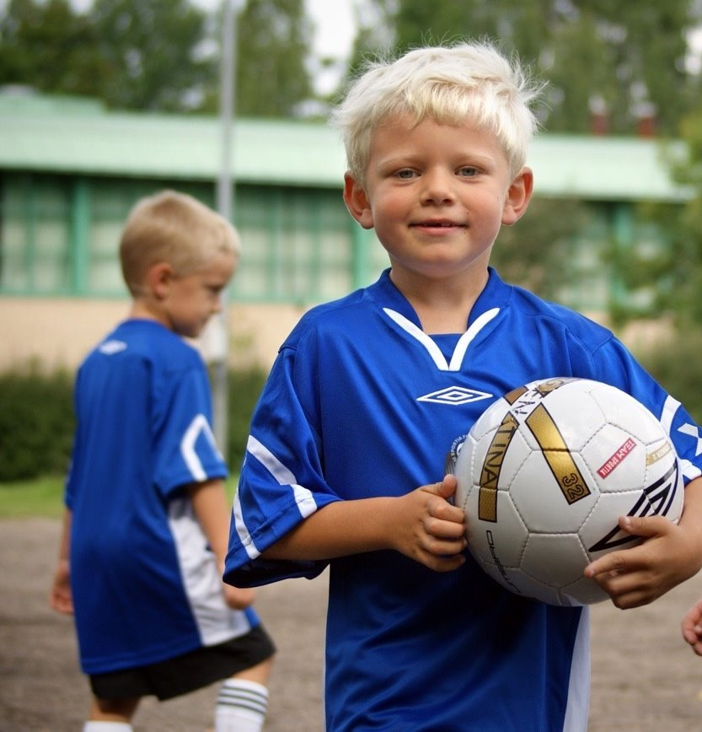
PLATSVARUMÄRKE | KÄRNVÄRDEN | vad vi vill förmedla och vad människor ska känna
Haninge kännetecknas av driv, nyfikenhet och omtänksamhet.
Att vi är drivna betyder vi vågar utveckla Haninge och skapa möjligheter för den som bor, verkar, besöker eller vill flytta till Haninge. I Haninge har vi mycket att vara stolta över. Vi tror på vår gemensamma styrka och på den drivkraft som finns i Haninge.
Att vi är nyfikna betyder att vi vill veta mer, lära oss och förstå. När vi gör det kan vi tillsammans utveckla platsen Haninge för att ständigt bli bättre och kunna möta framtidens behov.
Att vi är omtänksamma betyder att vi som bor i Haninge bryr oss om varandra och vår omgivning.

Slide 16
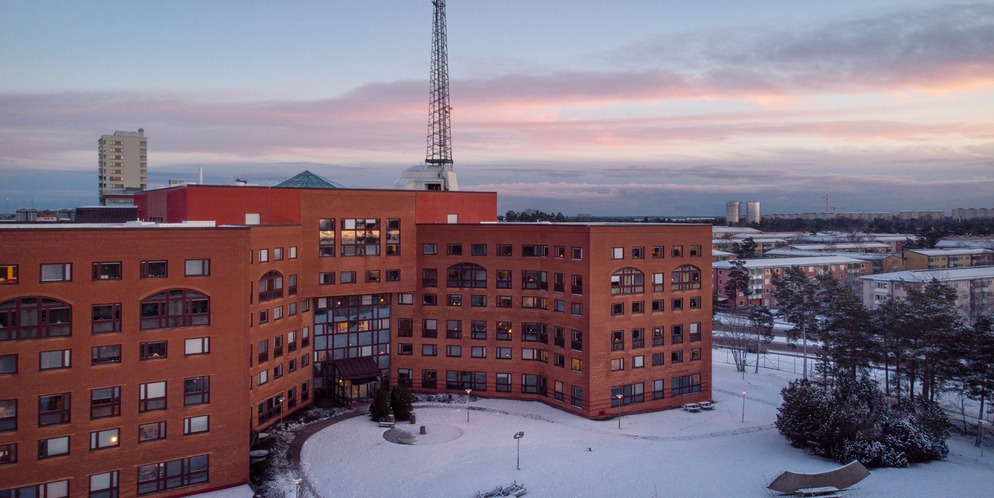
ORGANISATIONS-VARUMÄRKET
MÅLGRUPP: INVÅNARE, NÄRINGSLIV

Slide 17
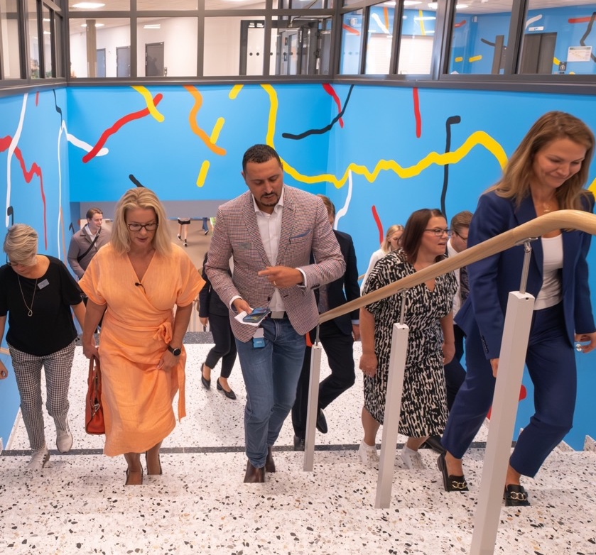
ORGANISATIONSVARUMÄRKE | MISSION | Haninge kommuns uppdrag
Haninge kommun verkar för att förenkla och förbättra vardagen för alla som lever och verkar i Haninge i dag och i morgon.
Haninge kommun och de som jobbar i kommunen arbetar för att ständigt både leverera och utveckla tjänster och service med hög tillgänglighet och god kvalitet utifrån behoven hos invånare, företagare och andra intressenter i Haninge. Vi blickar alltid framåt då önskningar, behov och krav förändras över tid.

Slide 18
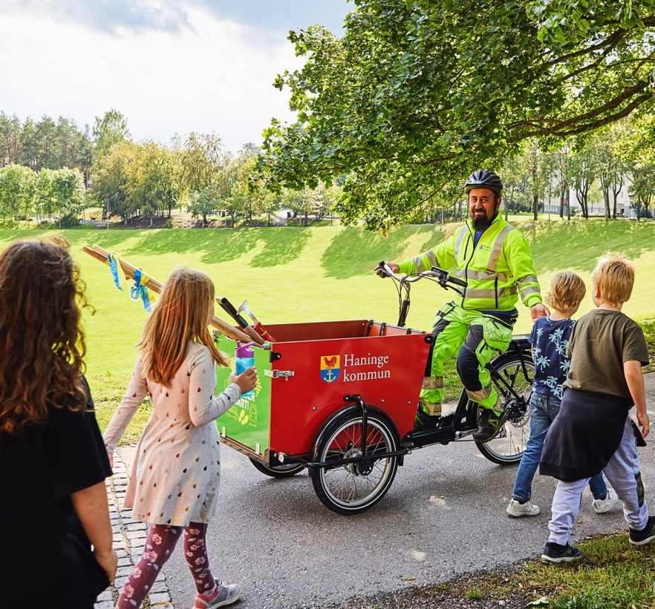
ORGANISATIONSVARUMÄRKE | POSITION | Vilken plats vill Haninge ta, och hur vill vi uppfattas?
Haninge kommun är en nytänkande samhällsaktör med fokus på dialog samt en hållbar utveckling.
Haninge kommun är visionär och vi ser kommunorganisationens breda och aktiva roll i samhället. Vi vill utvecklas på ett modernt och modigt sätt med tydliga prioriteringar. Vi arbetar för att kunna erbjuda god och hög samhällsservice, alltid med målgrupperna i fokus.
Vi arbetar för en hållbar utveckling i flera perspektiv - ekonomiskt, socialt och ekologiskt. Vi som kommun tar en aktiv och framåtblickande roll vilket ställer höga krav på att erbjuda (digitala) tjänster och service utifrån målgruppernas olika behov.
Vi bjuder in till dialog då vi vet att människor, företag och organisationer vill bli hörda och vara med och påverka i stort som smått.

Slide 19
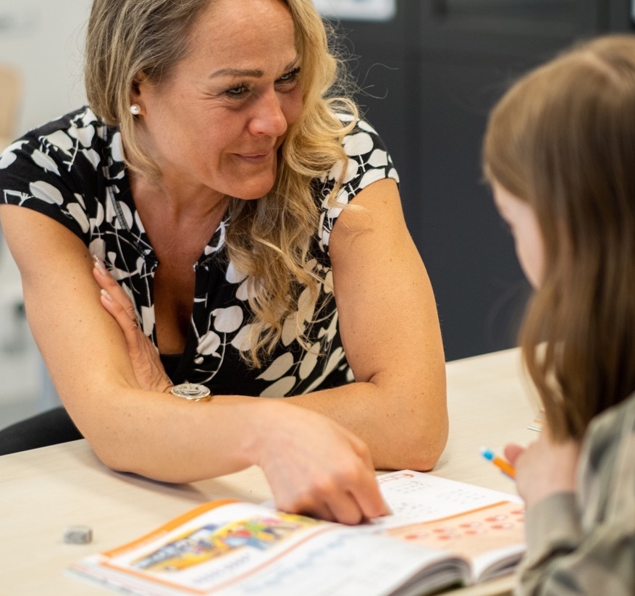
ORGANISATIONSVARUMÄRKE | LÖFTE | vad lovar Haninge kommun de som bor och verkar på platsen
Haninge kommun erbjuder service i ständig förbättring och genom innovativ utveckling.
Haninge kommun jobbar systematiskt och med hög professionalitet för att erbjuda tillgänglig och attraktiv samhällsservice. Vi möter våra målgrupper med respekt och förändrar och förbättrar genom att lyssna och föra dialog med dem.

Slide 20
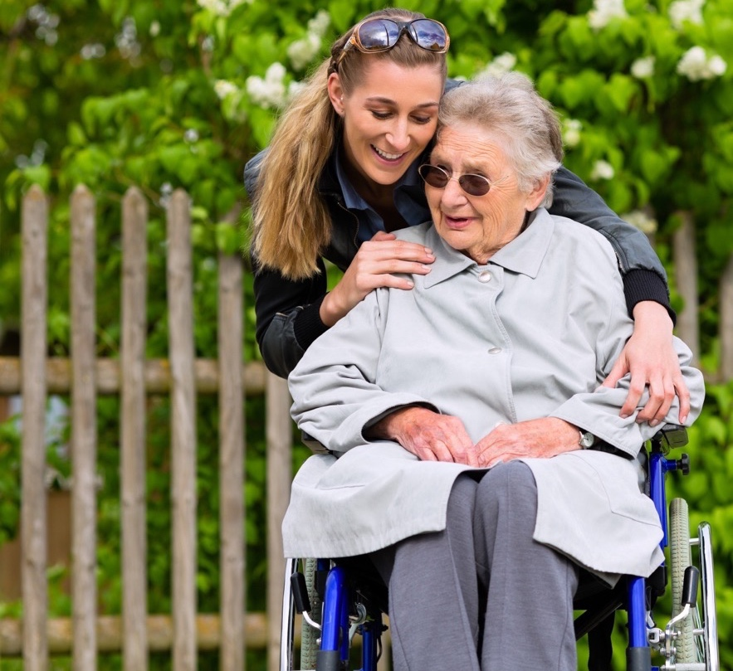
ORGANISATIONSVARUMÄRKE | KÄRNVÄRDEN | Vad vi vill förmedla och vad människor ska känna
Vi är drivna, nyfikna och omtänksamma.
Vi drivs av att ge bästa möjliga service för dem som bor här, verkar här, för dem som besöker eller vill flytta till Haninge. Vi driver aktivt utvecklingen och vi tror på vår gemensamma styrka och på platsens, organisationens och medarbetarnas kraft att lösa utmaningar tillsammans.
Vi vill veta mer, lära oss och förstå. När vi gör det kan vi utveckla kommunorganisationen för att ständigt bli bättre.
Vi lyssnar på behoven hos dem vi finns till för och vi bryr oss om varandra.

Slide 21
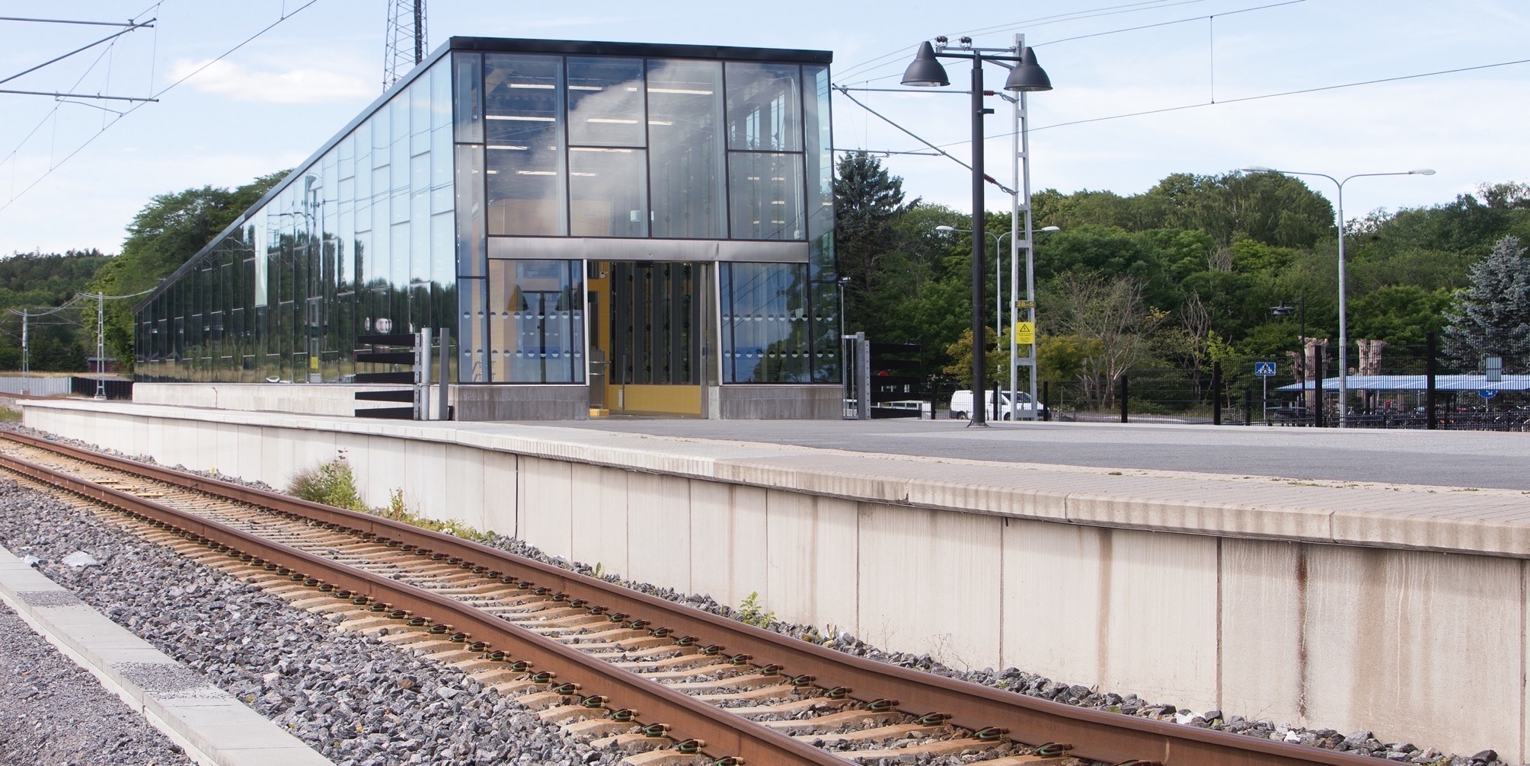
ARBETSGIVAR-VARUMÄRKET
MÅLGRUPP: MEDARBETARE, BLIVANDE MEDARBETARE

Slide 22
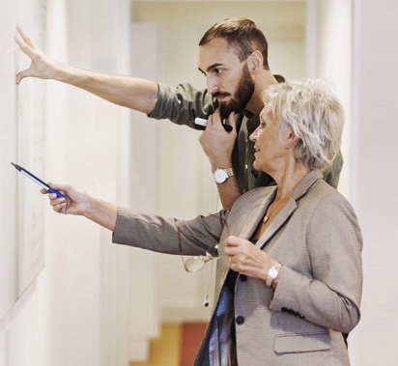
ARBETSGIVARUMÄRKE | MISSION | Haninge kommuns uppdrag som arbetsgivare
Haninge kommun verkar för ett meningsfullt och hållbart arbetsliv baserat på glädje, tillit och medskapande.
Haninge kommun driver aktivt utvecklingen av den hållbara arbetsplatsen och lyfter fram det samhällsviktiga uppdraget kommunen har.
Här finns det goda ledarskapet och öppenhet för allas idéer och lösningar.

Slide 23

ARBETSGIVARUMÄRKE | POSITION | vilken plats vill arbetsgivaren Haninge kommun ta, och hur vill vi uppfattas
Haninge kommun är en nytänkande samhällsaktör med växtkraft för dig som vill utveckla svar på morgondagens tillväxt- och välfärdsfrågor.
Haninge kommun är visionär och vi ser organisationens breda och aktiva roll i samhället. Vi vill utvecklas på ett modernt och modigt sätt och arbetar för att kunna erbjuda god och attraktiv samhällsservice.
Haninge kommun värnar en kultur som ger medarbetare arbetsglädje och energi för att driva utvecklingen framåt och på olika sätt bidra till det samhällsviktiga uppdraget.

Slide 24

ARBETSGIVARVARUMÄRKE | LÖFTE | vad lovar Haninge kommun medarbetarna
Haninge kommun erbjuder tid för utveckling och rum för idéer. Tillsammans gör vi skillnad.
Haninge har en trygg, lärande organisation, med en prestigelös och medskapande kultur där invånare och näringsliv står i centrum. I Haninge kommun får alla medarbetare möjlighet att utveckla sin potential och ständiga förbättringar är en naturlig del i alla arbetsprocesser.
Haninge sätter ljus på behovet av medarbetares tankar, idéer och dagliga samtal för att nå kommunens mål. Vi tror på vår gemensamma styrka och på platsens, organisationens och medarbetarnas kraft att lösa utmaningar tillsammans.

Slide 25

ARBETSGIVARVARUMÄRKE | KÄRNVÄRDEN | vad vi vill förmedla och vad medarbetare ska känna
Vi är drivna, nyfikna och omtänksamma.
Vi drivs av att skapa en bättre framtid, för dem som bor här, verkar här, för dem som besöker eller vill flytta till Haninge. Vi tror på vår gemensamma styrka och på platsens, organisationens och medarbetarnas kraft att lösa utmaningar tillsammans.
Vi är nyfikna, vi vill veta mer, lära oss och förstå. När vi gör det kan vi utveckla Haninge för att ständigt bli bättre.
Vi lyssnar på behoven hos dem vi finns till för och vi bryr oss om varandra.

Slide 26
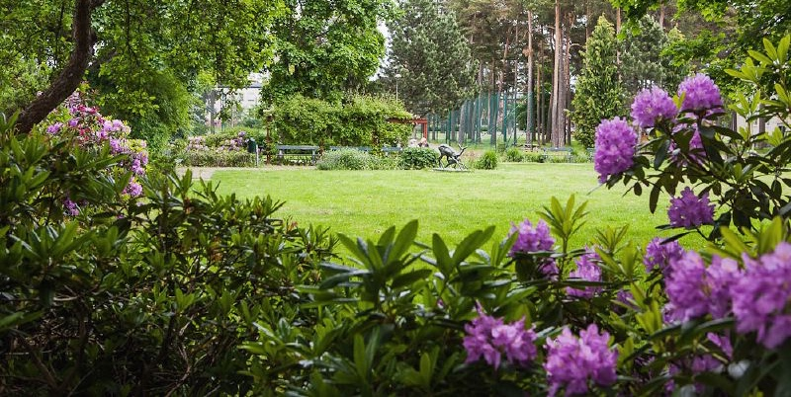
GEMENSAM MÅLBILD

Slide 27
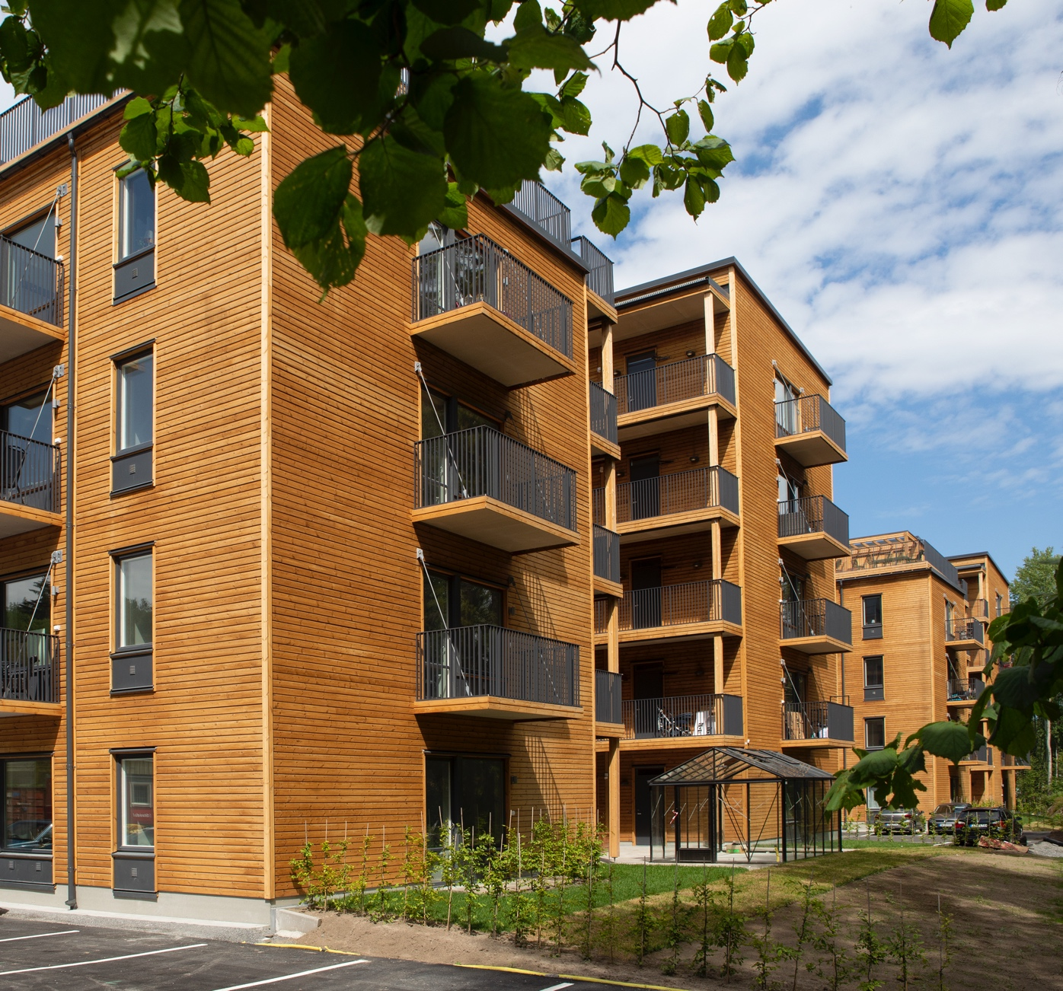
GEMENSAM MÅLBILD
Haninge öppnar dörrar till ett gott liv, till nyskapande och till rekreation.
Här finns det uppenbara: Havet, skogen och närheten till storstaden.
I Haninge 2032 finns en stark gemenskap, ett vardagsäventyr om hörnet och en växtkraft utöver det vanliga.
I Haninge 2032 finns utrymme för det stora och det lilla, plats för idéer och för nya perspektiv.
I Haninge finns en rörelse framåt för hållbar utveckling och för ett liv i balans, ett liv som vi skapar tillsammans.
MÅLBILD
HANINGE 2032
Målbilden är visionär och har ett perspektiv till 2032. Den bottnar i målgruppsanalysen som inkluderar såväl strategiska styrdokument (inklusive visionsformuleringen i Mål och budget 2024/27) som platsens och kommunens styrkor samt andra förutsättningar. Dessa insikter har sedan sammanställts i målgruppsanalysen 2022 och en målformulering med perspektiv 2032 har tagits fram.

